Slide 1

מערכת שידורים לאומית

Slide 2
המאה ה15- המאה של השינויים לאה וינברגר

Slide 3
מה אכלתם היום בבוקר? מה המקור הלא טכנולוגי בו אתם משתמשים בשיעור למציאת תשובות ? מהו הציור המפורסם בעולם? מתי השתנו זכויות האיכרים ? מתי הכנסייה הקתולית אבדה את כוחה העולמי והבלעדי ?

Slide 4
-הצגת השינויים בראשית העת החדשה -האם השינויים מוגדרים כמהפכה? - הגדרת התקופה כ"ראשית העת החדשה" וסוף ימי הביניים "החשוכים"- האמנם? -משימה לעבודה כתתית
מטרות השיעור

Slide 5
מאה15 מאה16
ציר זמן
ראשית העת החדשה
ימי הביניים
כיבוש קונסטנטינופול
מרד האיכרים בגרמניה
מאה 14
המהפכה המדעית
הרפורמציה
גילוי אמריקה
מהפכת הדפוס
"המגיפה השחורה"
הרנסנס

Slide 6

מאה15 מאה16
ציר זמן
ראשית העת החדשה
ימי הביניים
כיבוש קונסטנטינופול
מרד האיכרים בגרמניה
מאה 14
המהפכה המדעית
הרפורמציה
גילוי אמריקה
מהפכת הדפוס
"המגיפה השחורה"
הרנסנס

Slide 7
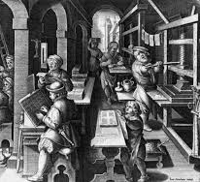
מאה15 מאה16
ציר זמן
ראשית העת החדשה
ימי הביניים
כיבוש קונסטנטינופול
מרד האיכרים בגרמניה
מאה 14
המהפכה המדעית
הרפורמציה
גילוי אמריקה
מהפכת הדפוס
"המגיפה השחורה"
הרנסנס

Slide 8
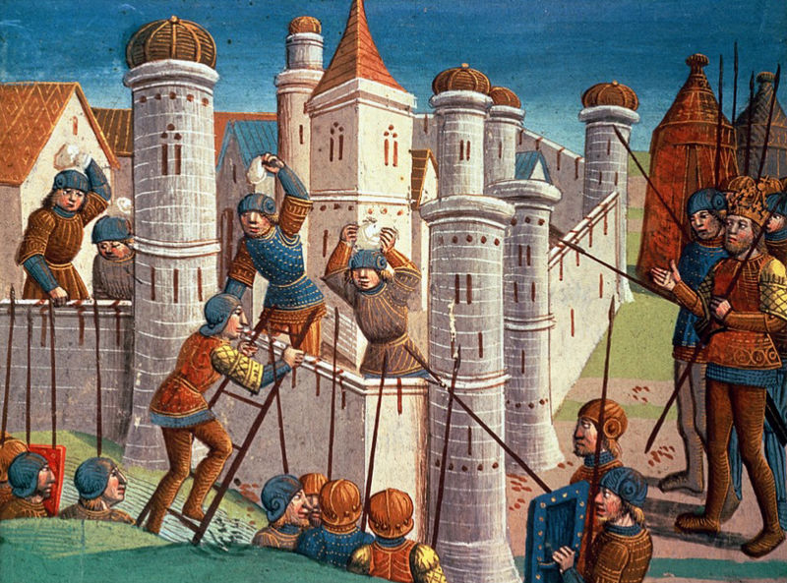
מאה15 מאה16
ציר זמן
ראשית העת החדשה
ימי הביניים
כיבוש קונסטנטינופול
מרד האיכרים בגרמניה
מאה 14
המהפכה המדעית
הרפורמציה
גילוי אמריקה
מהפכת הדפוס
"המגיפה השחורה"
הרנסנס

Slide 9
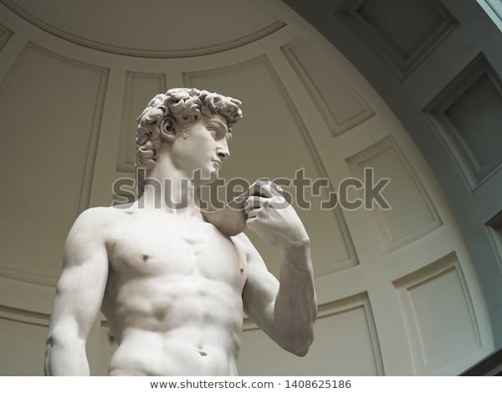
מאה15 מאה16
ציר זמן
ראשית העת החדשה
ימי הביניים
כיבוש קונסטנטינופול
מרד האיכרים בגרמניה
מאה 14
המהפכה המדעית
הרפורמציה
גילוי אמריקה
מהפכת הדפוס
"המגיפה השחורה"
הרנסנס

Slide 10
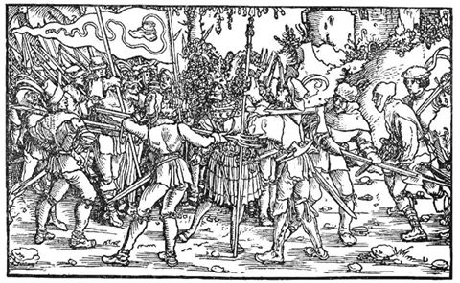
מאה15 מאה16
ציר זמן
ראשית העת החדשה
ימי הביניים
כיבוש קונסטנטינופול
מרד האיכרים בגרמניה
מאה 14
המהפכה המדעית
הרפורמציה
גילוי אמריקה
מהפכת הדפוס
"המגיפה השחורה"
הרנסנס

Slide 11
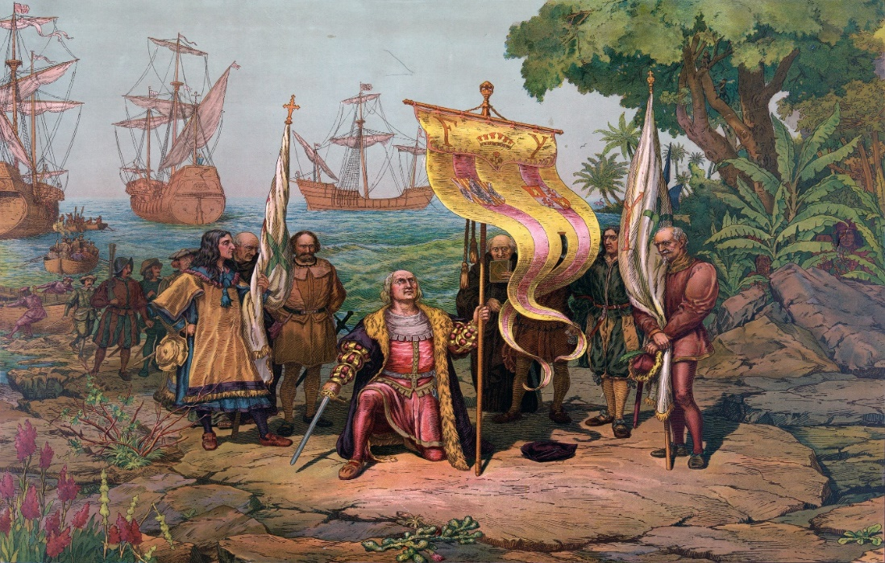
מאה15 מאה16
ציר זמן
ראשית העת החדשה
ימי הביניים
כיבוש קונסטנטינופול
מרד האיכרים בגרמניה
מאה 14
המהפכה המדעית
הרפורמציה
גילוי אמריקה
מהפכת הדפוס
"המגיפה השחורה"
הרנסנס
חזרה

Slide 12
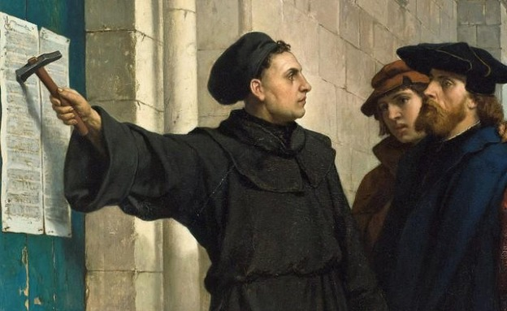
מאה15 מאה16
ציר זמן
ראשית העת החדשה
ימי הביניים
כיבוש קונסטנטינופול
מרד האיכרים בגרמניה
מאה 14
המהפכה המדעית
הרפורמציה
גילוי אמריקה
מהפכת הדפוס
"המגיפה השחורה"
הרנסנס
חזרה

Slide 13
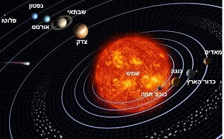
מאה15 מאה16
ציר זמן
ראשית העת החדשה
ימי הביניים
כיבוש קונסטנטינופול
מרד האיכרים בגרמניה
מאה 14
המהפכה המדעית
הרפורמציה
גילוי אמריקה
מהפכת הדפוס
"המגיפה השחורה"
הרנסנס

Slide 14
כל כך הרבה אירועים חשובים התרחשו במאה15 . האם יש ביניהם קשר? האם יש אירוע שמקשר בין כולם?

Slide 15
מהפכה

Slide 16
מהפכה בחדר?

Slide 17
מהפכה מוגדרת כאירוע היסטורי המשנה, בזמן קצר יחסית, את פני החברה, בעקבות קפיצת מדרגה ביכולתו הטכנולוגית של האדם, או בעקבות שינוי רדיקלי בתפיסתו החברתית והפוליטית הדתית התרבותית ובתחומים נוספים .

Slide 18
המאה 15- ראשית העת החדשה?
המאה ה15 היא התקופה שכונתה על ידי המשכילים ברנסנס "העת החדשה".
כינוי זה מציג את יחסם השלילי לימי הביניים "החשוכים". האמנם?

Slide 19
מה למדנו?
המאה ה15- היא ראשית העת החדשה.במהלכה התחוללו מהפכות:
-תרבותיות
-טכנולוגיות
-פוליטיות
-חברתיות
-דתיות

Slide 20
הציגו לבחירתכם את אחת המהפכות במאה ה15 בצורת כרזה כך שתציג את השינוי שהתרחש בה .
משימה כתתית

